Slide 1

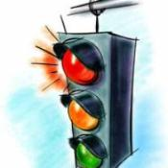
уппа
МУНИЦИПАЛЬНОЕ БЮДЖЕТНОЕ
ДОШКОЛЬНОЕ ОБРАЗОВАТЕЛЬНОЕ УЧРЕЖДЕНИЕ
ДЕТСКИЙ САД №5 КОМПЕНСИРУЮЩЕГО ВИДА
ГОРОДА НОВОРОССИЙСКА
«ПРАВИЛА ДОРОЖНЫЕ ДЕТЯМ ЗНАТЬ ПОЛОЖЕНО»
о мероприятиях, проводимых в 2 группе ЗПР
Воспитатели:
Салыкина А.С.
Бондаренко Н.А.

Slide 2

Цели:
Познакомить детей с правилами дорожного движения;
Формировать у детей навыки осознанного безопасного поведения на дороге;
Повысить компетентность родителей
по вопросам, касающихся правил дорожного движения.

Slide 3
Работа в нашей группе осуществлялась в соответствии с планом работы по профилактике дорожно – транспортного травматизма, который включает
в себя:
Работу с детьми;
Взаимодействие с родителями.

Slide 4

РАБОТА С ДЕТЬМИ

Slide 5


ВЫСТАВКА КНИГ О ПРАВИЛАХ ДОРОЖНОГО ДВИЖЕНИЯ

Slide 6


ВЫСТАВКА КНИГ О ПРАВИЛАХ ДОРОЖНОГО ДВИЖЕНИЯ

Slide 7
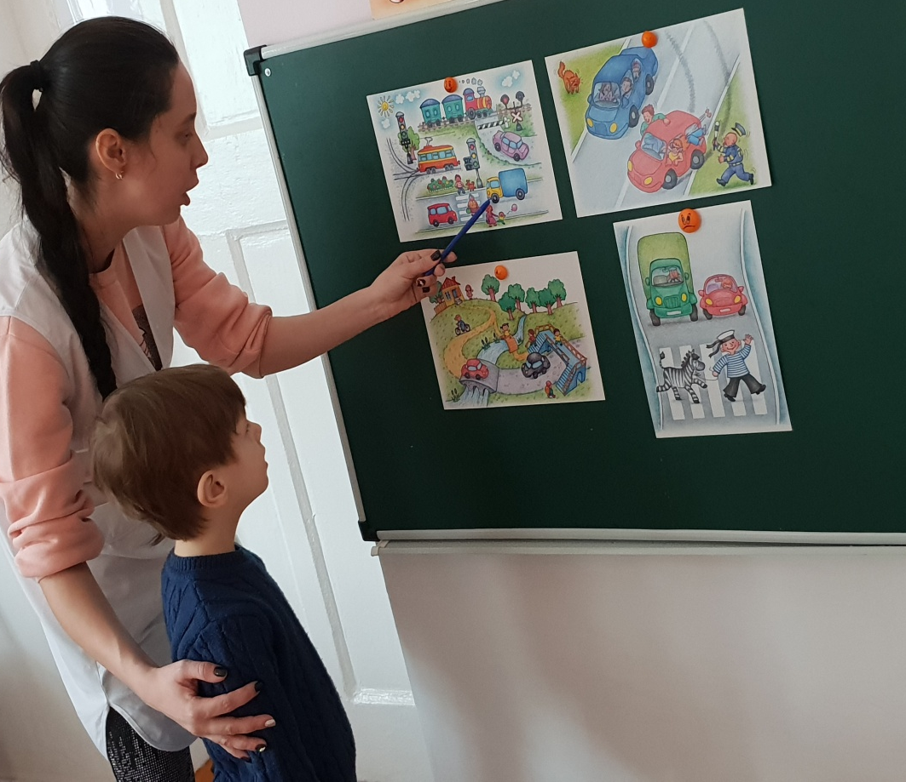
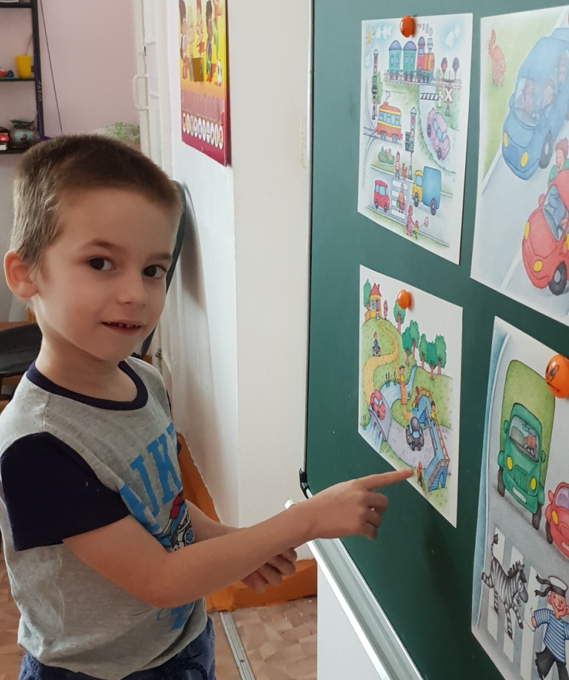
РАССМАТРИВАНИЕ ИЛЛЮСТРАЦИЙ

Slide 8
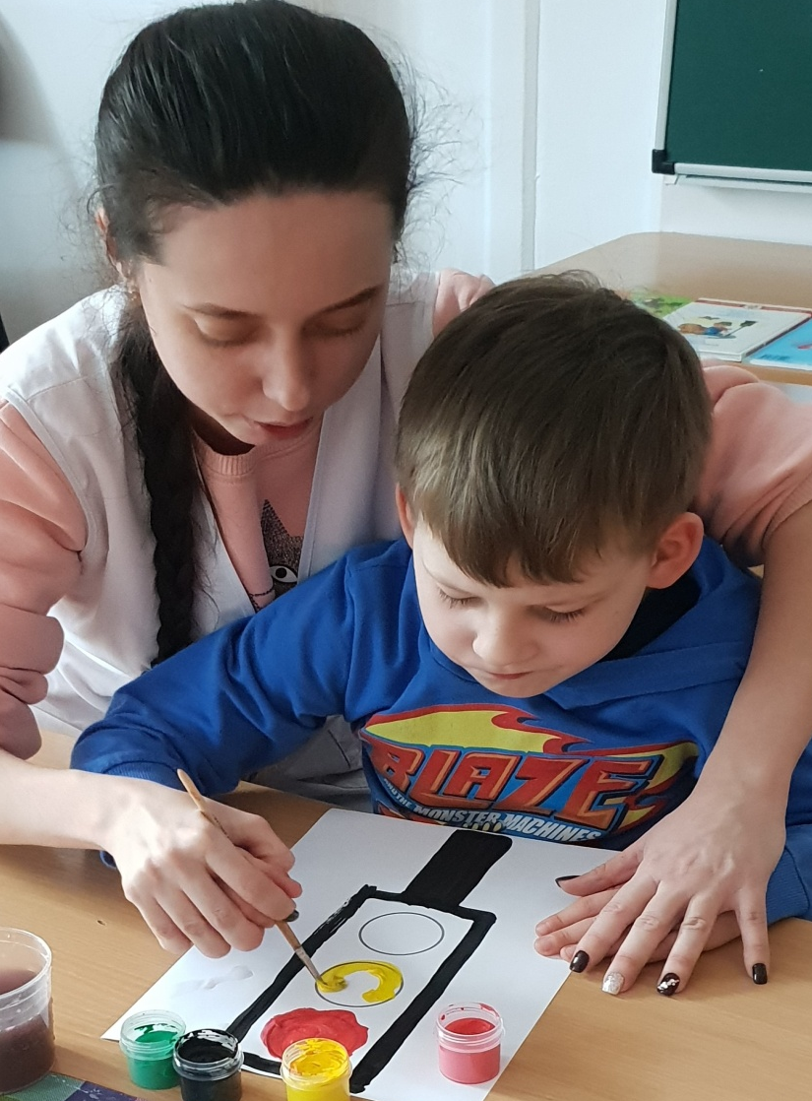
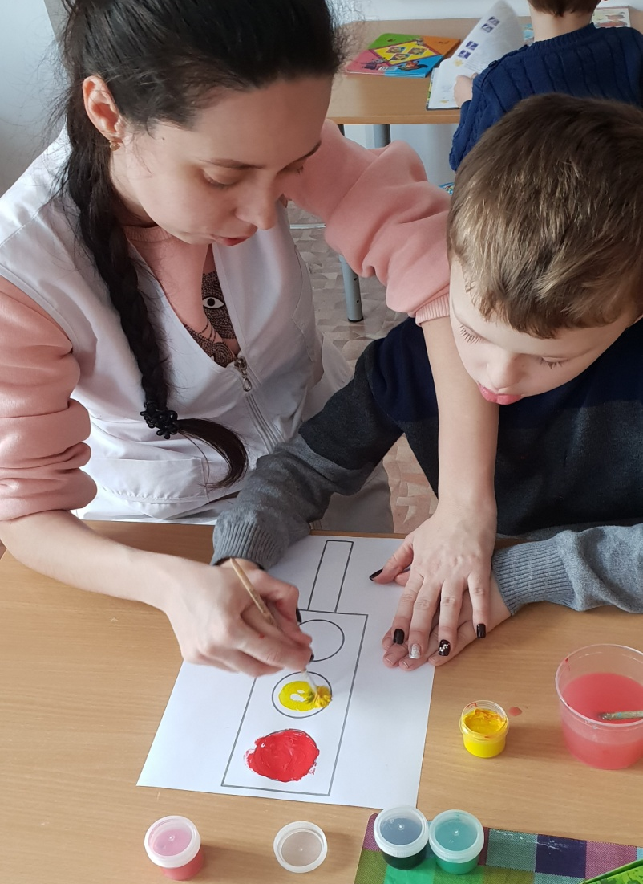
СОВМЕСТНАЯ ДЕЯТЕЛЬНОСТЬ С ДЕТЬМИ «СВЕТОФОРИК»

Slide 9
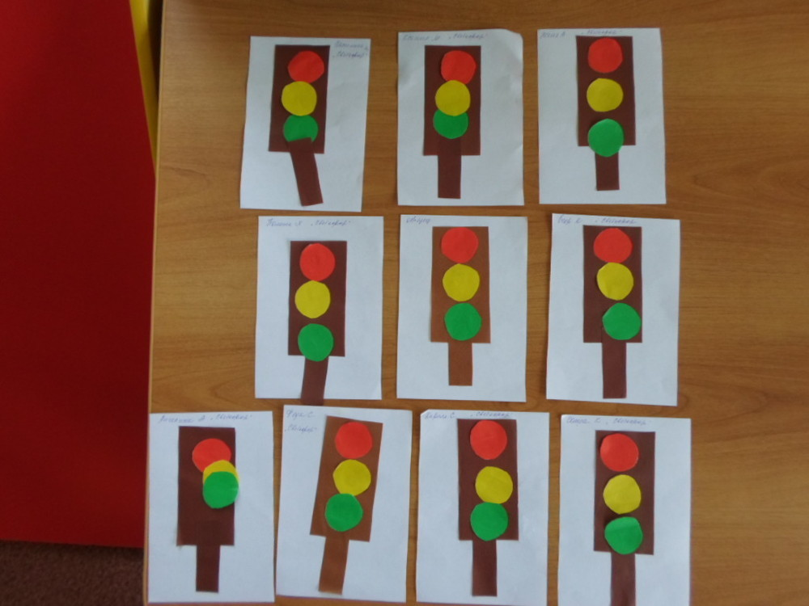
ВЫСТАВКА ДЕТСКИХ РАБОТ «НАШ ДРУГ СВЕТОФОР»

Slide 10
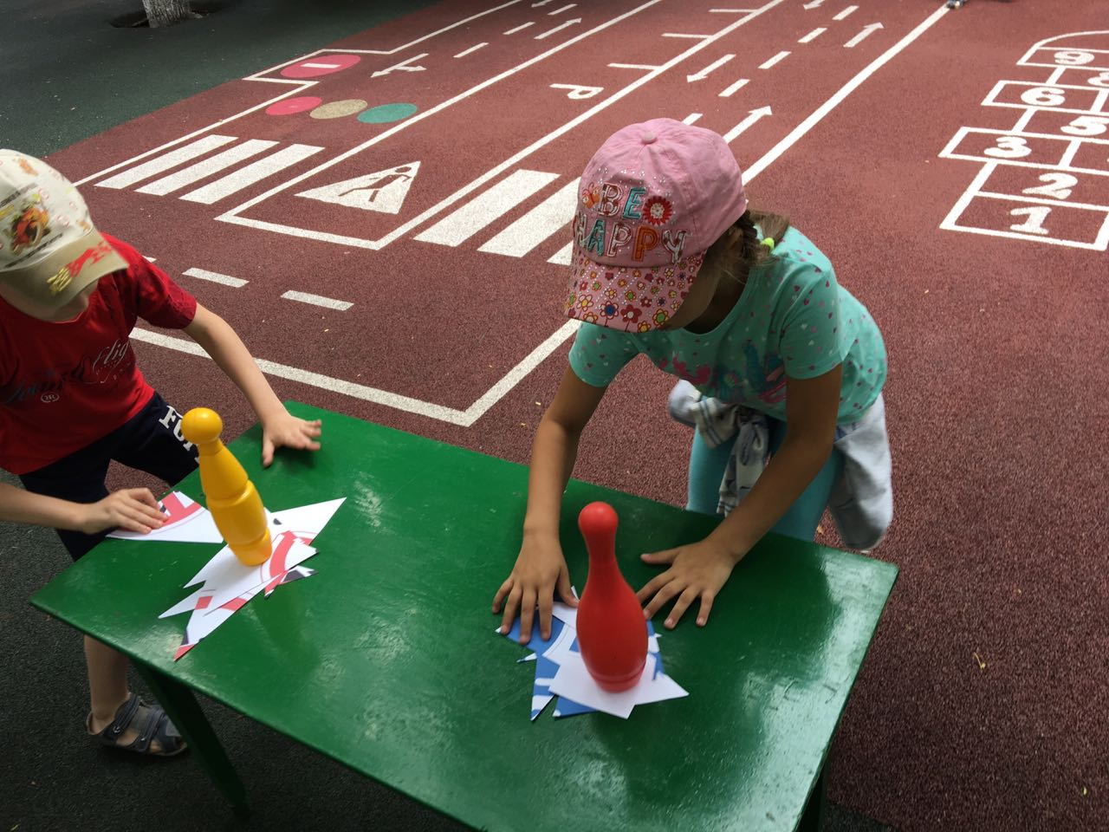
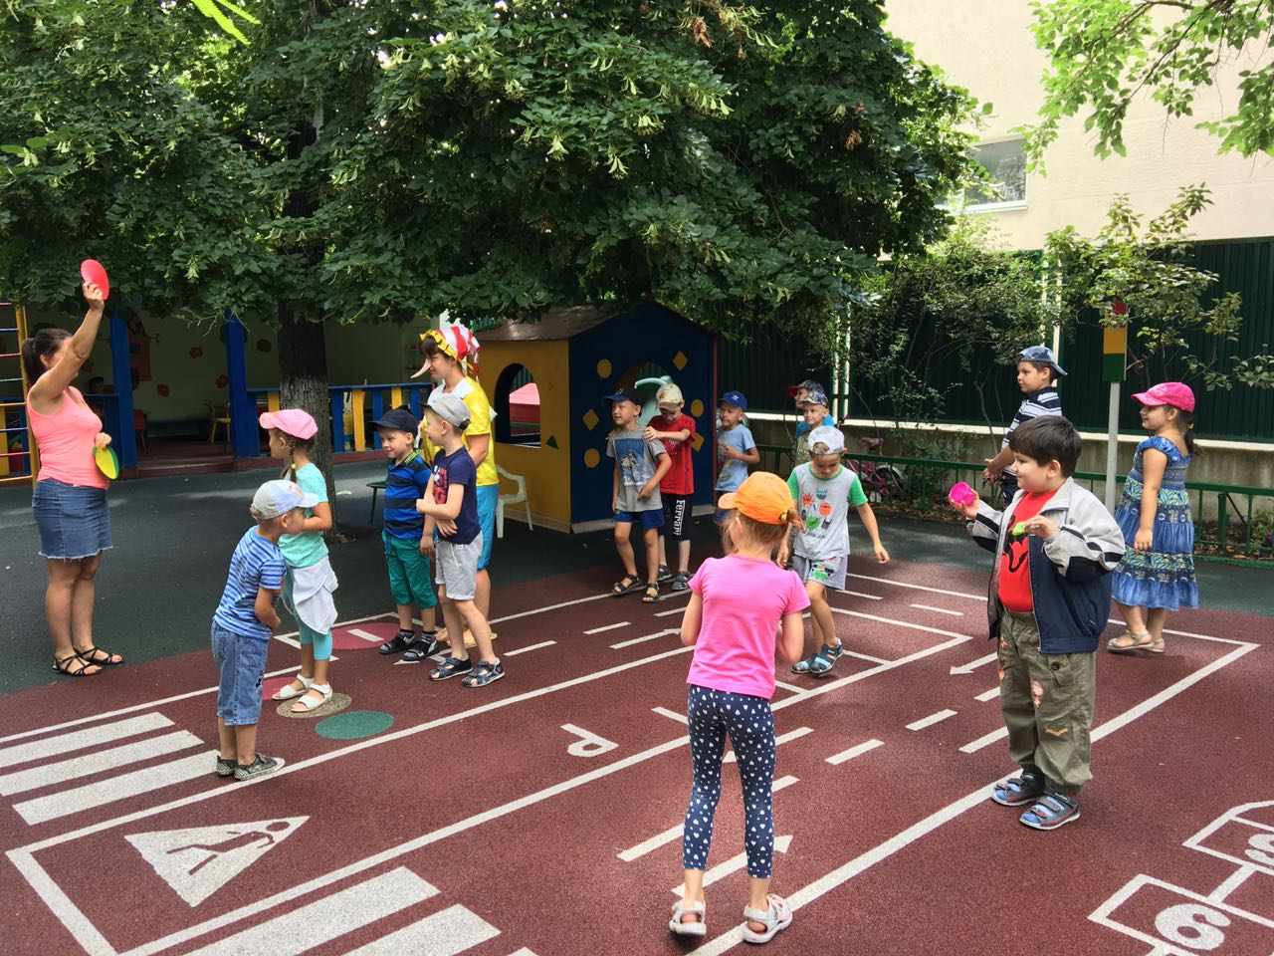
РАЗВЛЕЧЕНИЕ «ПУТЕШЕСТВИЕ В СТРАНУ ДОРОЖНЫХ ЗНАКОВ»

Slide 11
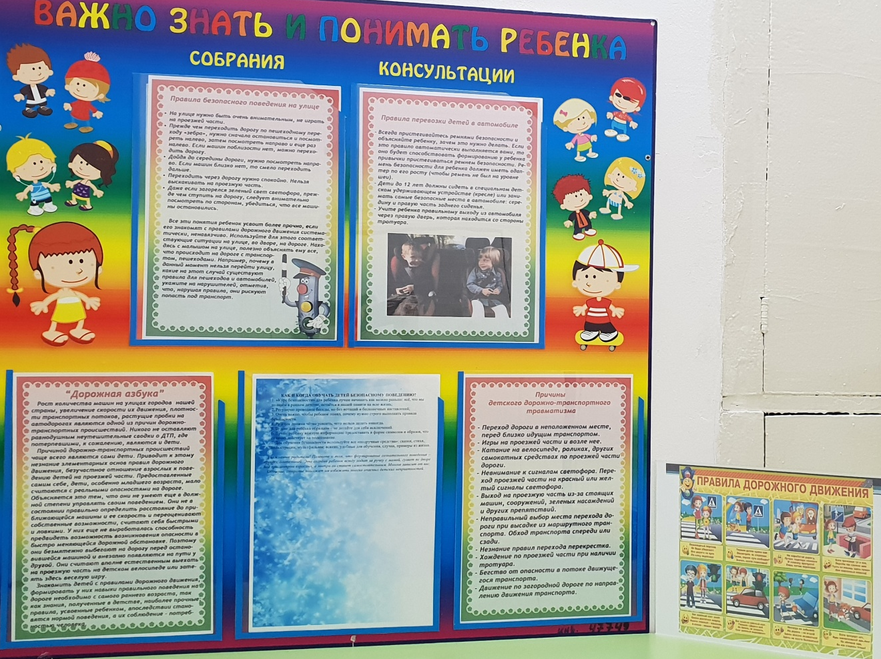
ВЗАИМОДЕЙСТВИЕ С РОДИТЕЛЯМИ

Slide 12
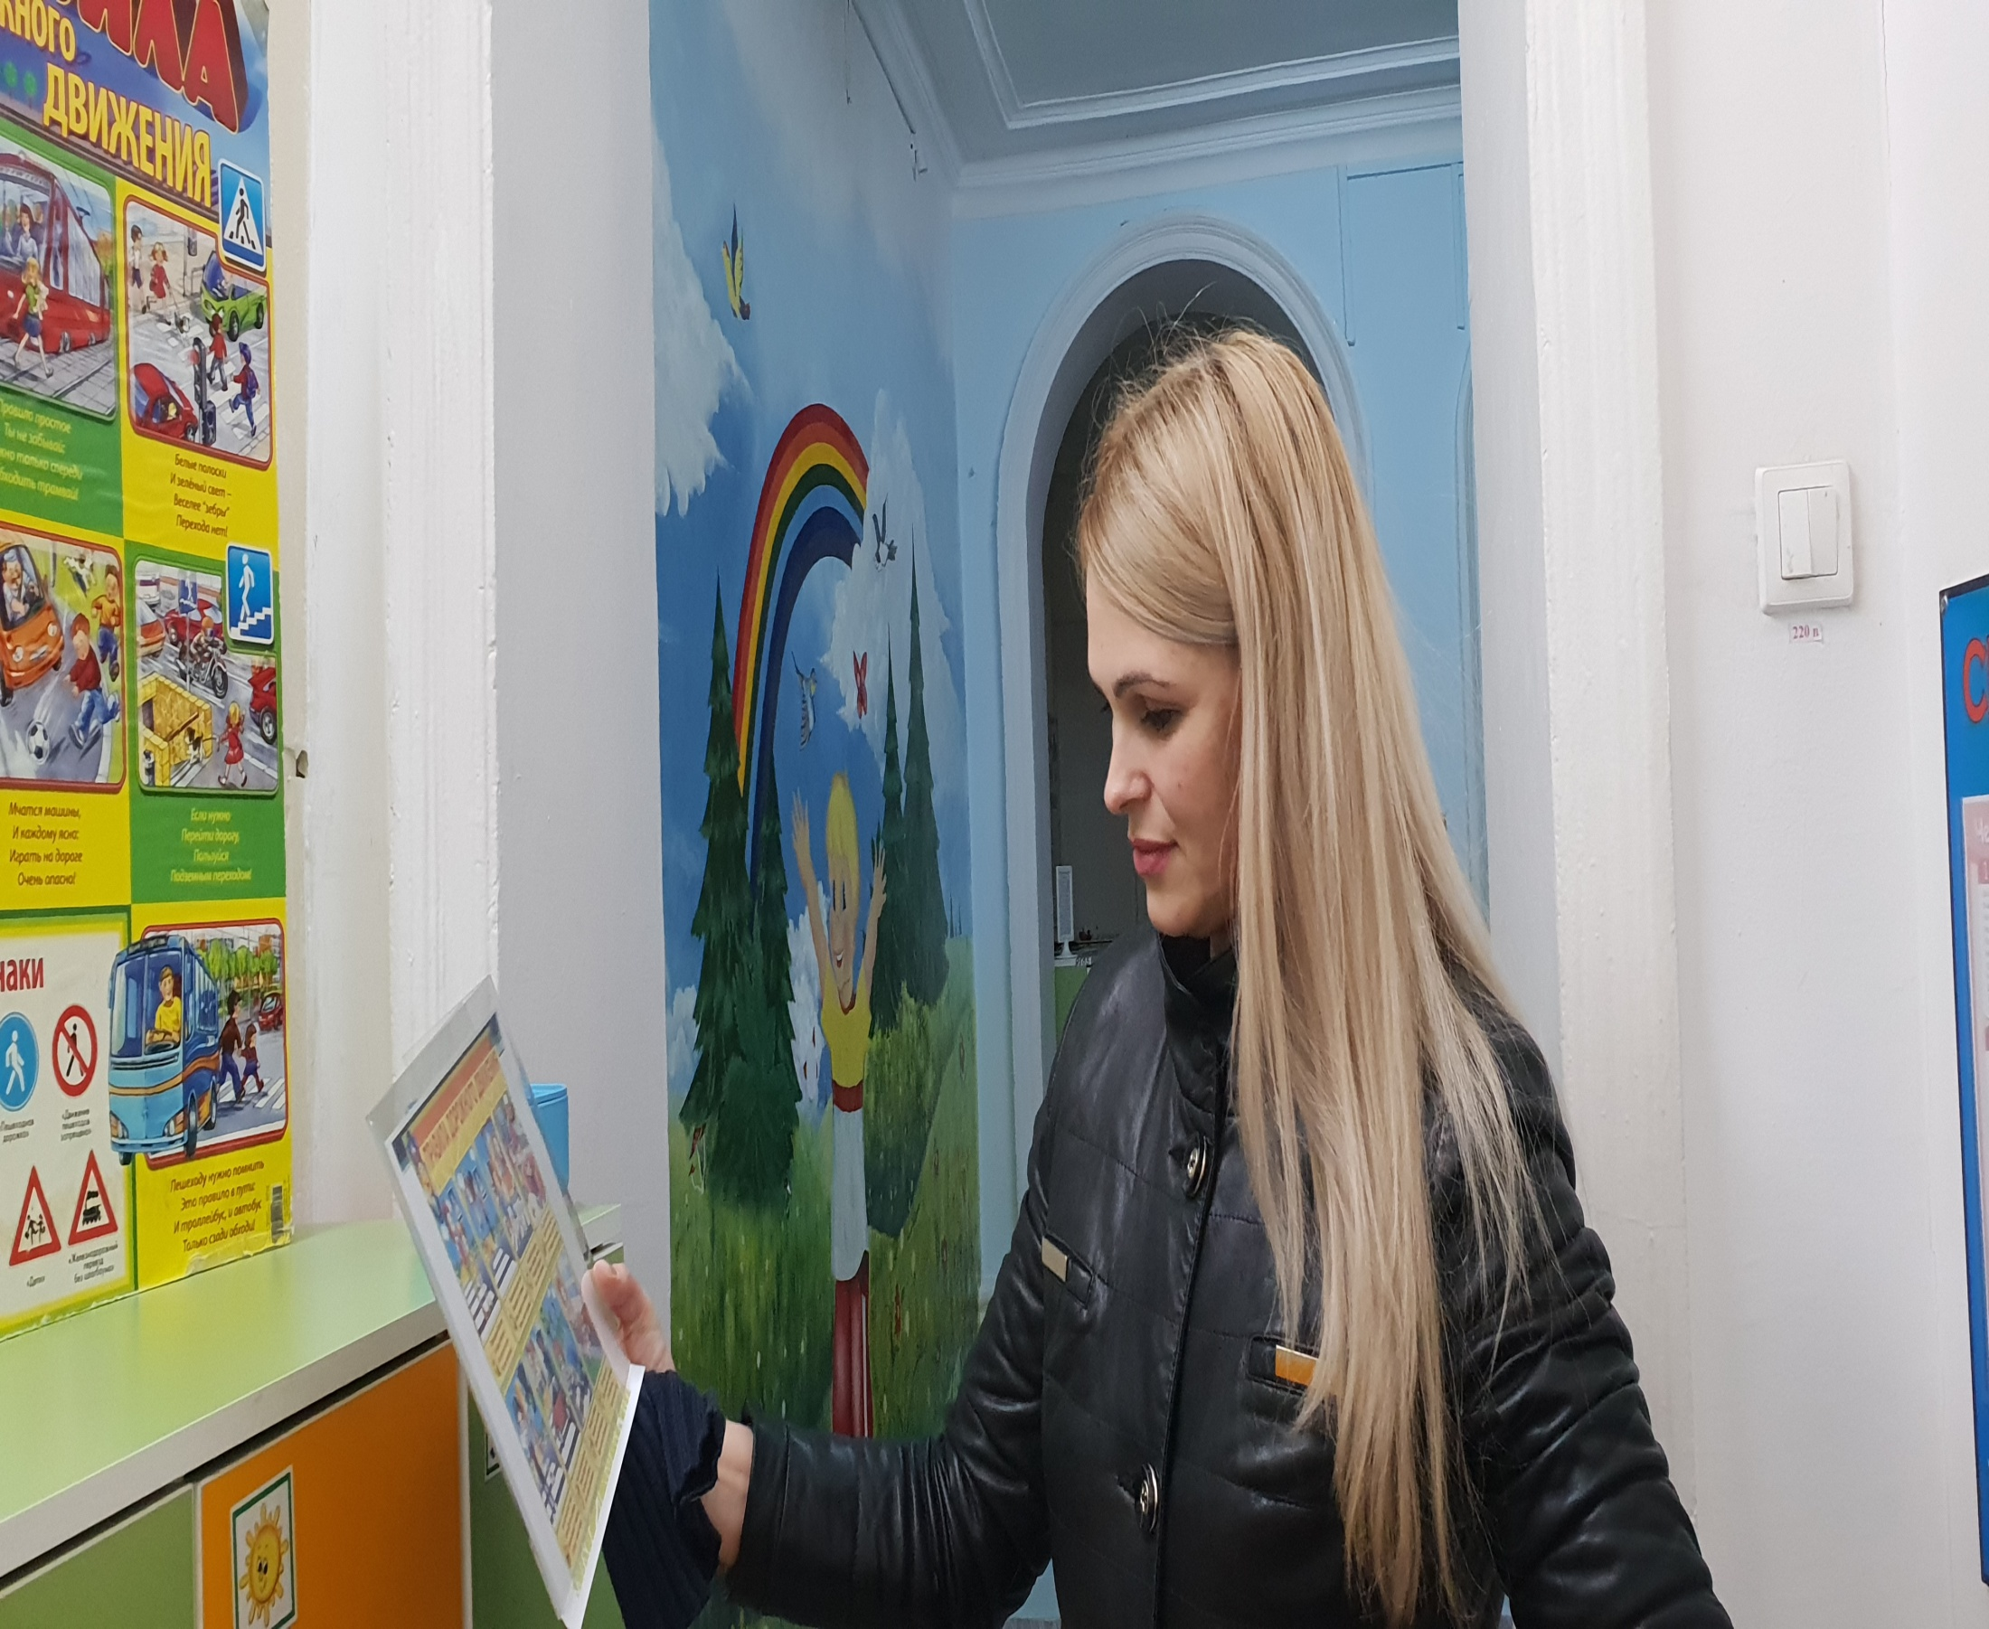
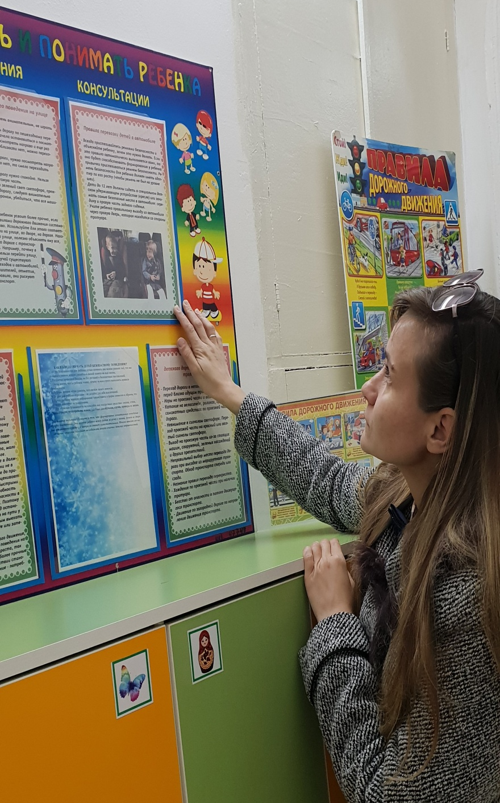

Slide 13
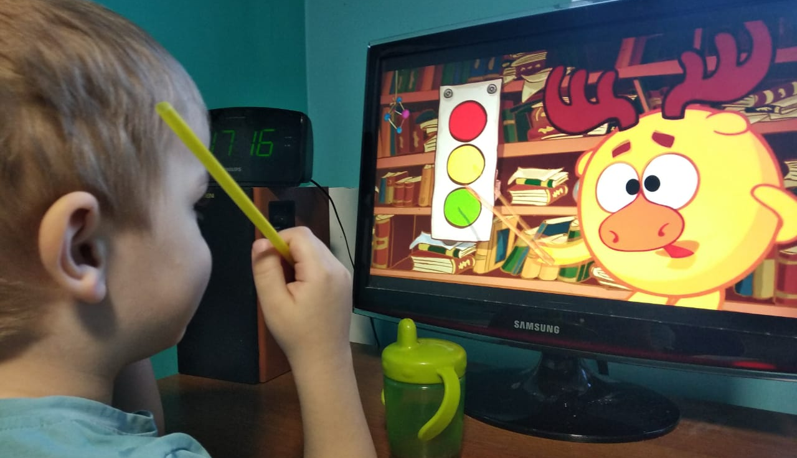
ПРОСМОТР ДЕТЬМИ МУЛЬТФИЛЬМОВ О ПРАВИЛАХ ДОРОЖНОГО ДВИЖЕНИЯ

Slide 14
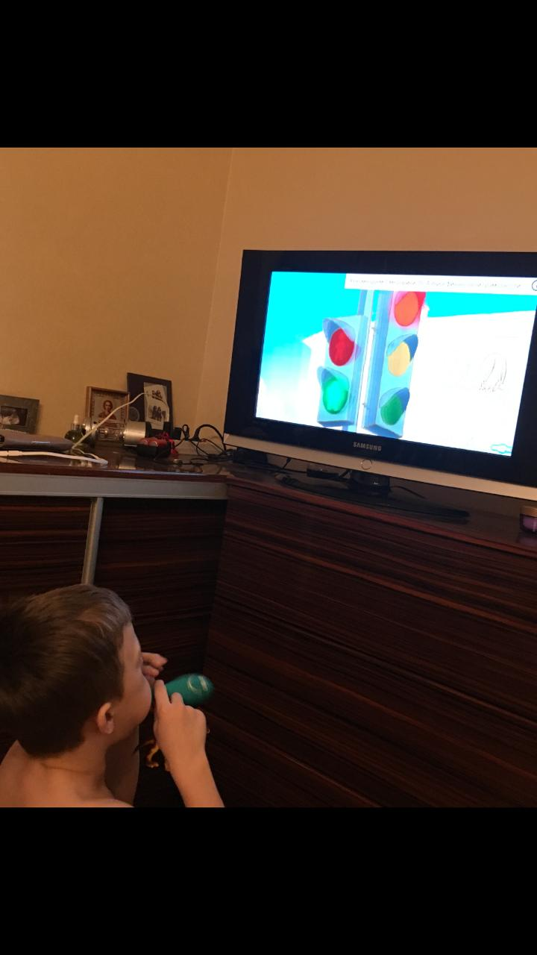

Slide 15
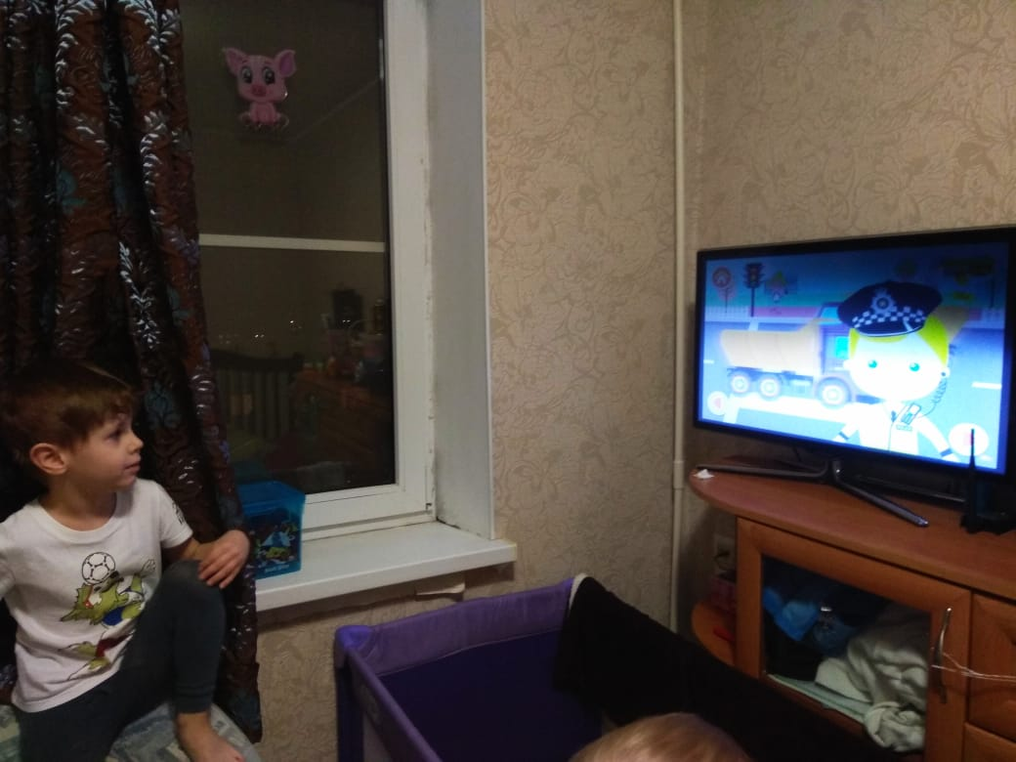

Slide 16
уппа
СПАСИБО ЗА ВНИМАНИЕ!!!
.

